Slide 1




Inès Bigarré – Toulouse
Lauréate 2023
Bourse Recherche SOFMER – France Traumatisme Crânien
Modulation et évaluation de la flexibilité mentale chez les patients cérébrolésés

Slide 2






Contexte, objectifs
Ionescu, 2012, Di Pino et al., 2014, Braun et al. 2015, Hartwigsen, 2018, Filmer, Dux, Mattingley, 2014, Sacco et al., 2016
Evaluer les effets d’un entrainement cognitif couplé à la stimulation transcrânienne
Lésion cérébrale aires corticales frontales
Trouble de la flexibilité mentale
Stimulation cérébrale non invasive
Entrainement cognitif
Impact fonctionnel majeur
TAP
Situation écologique
EEG

Slide 3
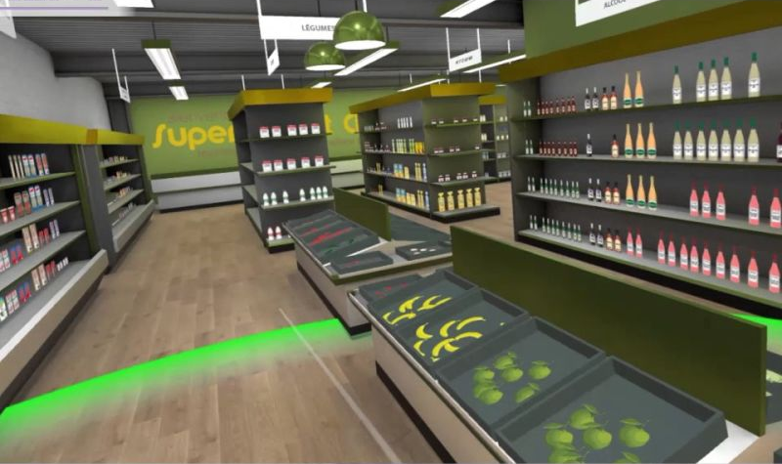
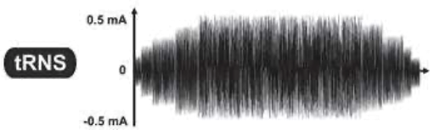

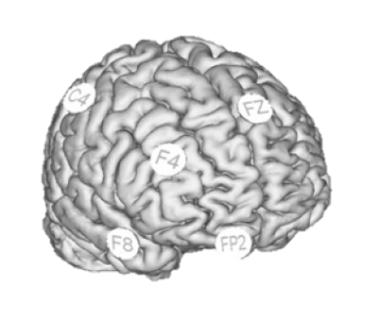
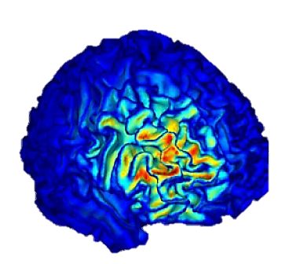

Intervention
Alvarez & Emory, 2006, Elmasry et al., 2015, Snowball et al., 2013 ; Brem et al., 2018
||En|| (mV)
0 0.02 0.04 0.06 0.08 0.10
Remédiation cognitive, CoVirtua®
tRNS (transcranial random noise stimulation)

Slide 4




Méthodes
GAS
TAP
EEG repos
EEG TAP
EEG CoVirtua
Étude interventionnelle randomisée monocentrique
Analyse N of 1 trial (multiples cas uniques)
18 patients présentant un syndrome dysexécutif suite à une lésion cérébrale vasculaire ou traumatique
Phase A1
Phase B
Phase A2
3 à 5 semaines
4 semaines
3 à 5 semaines
par semaine : 4 séances de 45 minutes en ergothérapie
Inclusion
BNP (GREFEX)
objectifs patient
IRM
par semaine : 4 séances de 45 minutes en ergothérapie
par semaine : 4 séances de 45 minutes en ergothérapie
CoVirtua
stimulation cérébrale tRNS
TF+1
T1
T0
Marqueurs prédictifs, pronostics EEG ?

Slide 5
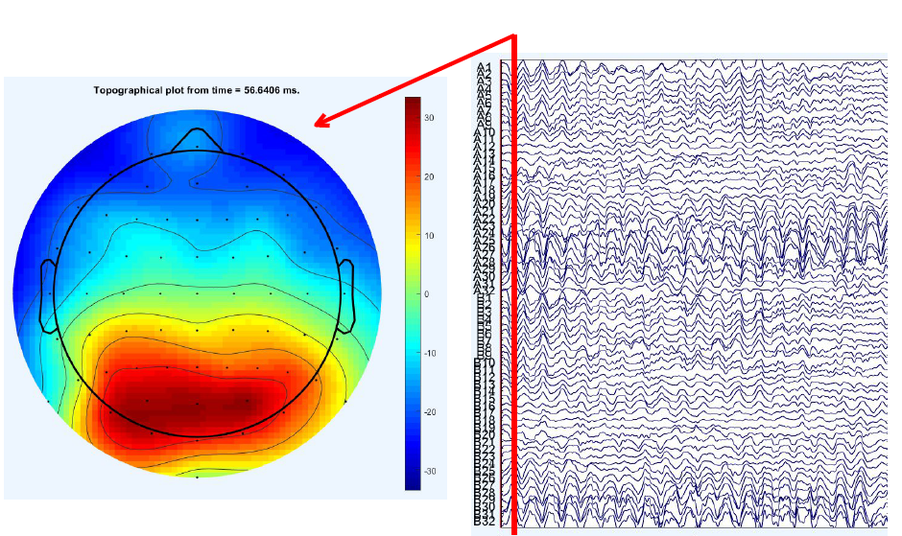
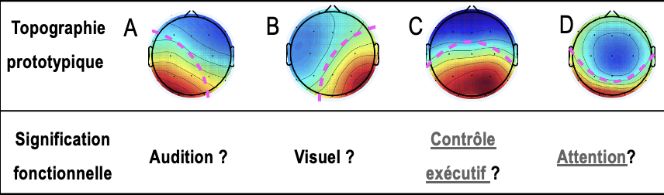
Activité et connectivité cérébrale
Fu, Chen, Xiong 2018, Antonakakis et al., 2019, Filippo 2017
Les cartographies prototypiques des patients correspondent elles aux topographies décrites dans la littérature?

Slide 6
Inès Bigarré – Toulouse
Lauréate 2023
Bourse Recherche SOFMER – France Traumatisme Crânien
Merci
bigarre.i@chu-toulouse.fr

